Slide 1
火山活動や地震による 土地の変化

Slide 2
火山による土地の変化

Slide 3
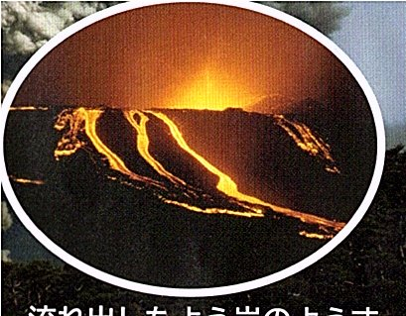
火山の噴火

Slide 4
積もった火山灰とよう岩のくずれ

Slide 5
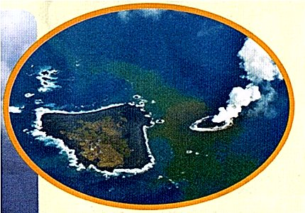
海底の火山でできた島

Slide 6
ふん火でできた湖やくぼ地

Slide 7
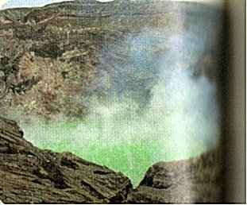
火口のようす

Slide 8
地震による土地の変化

Slide 9
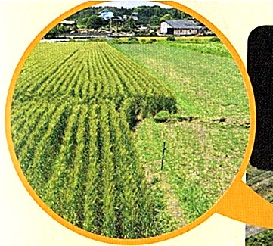
土地のずれ（断層）（横方向）

Slide 10
土地のずれ（断層）（たて方向）

Slide 11
地震で盛り上がった土地

Slide 12
地震による土砂くずれ

Slide 13
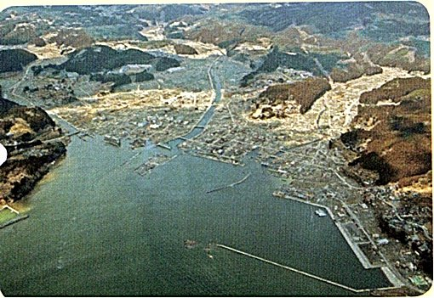
地震でしずんだ土地

